Slide 1
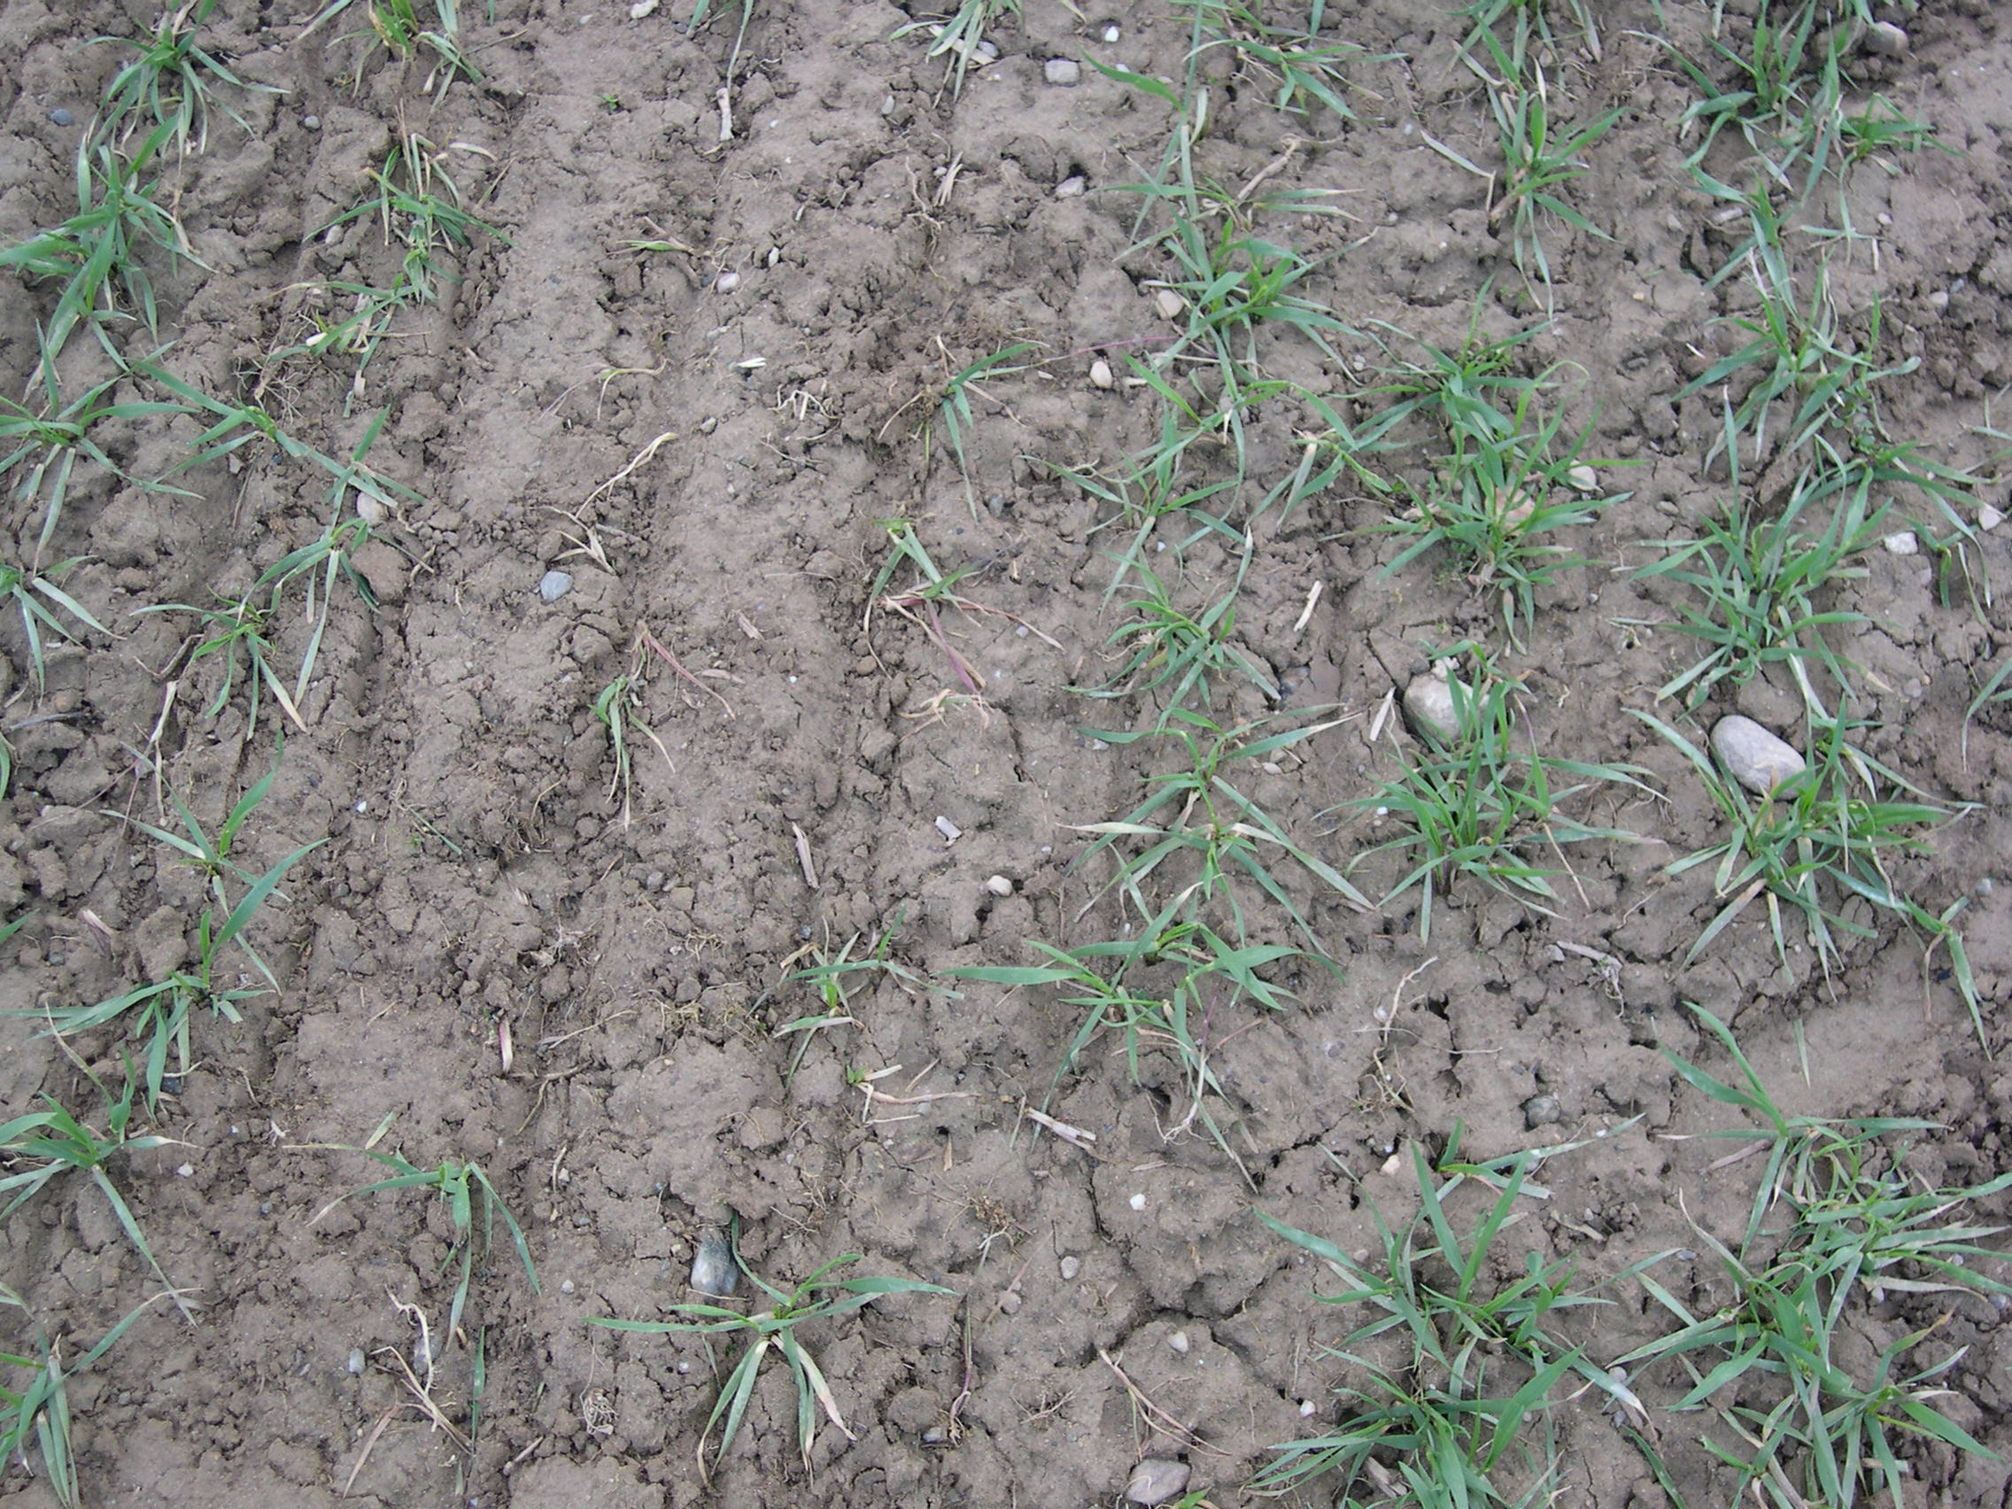
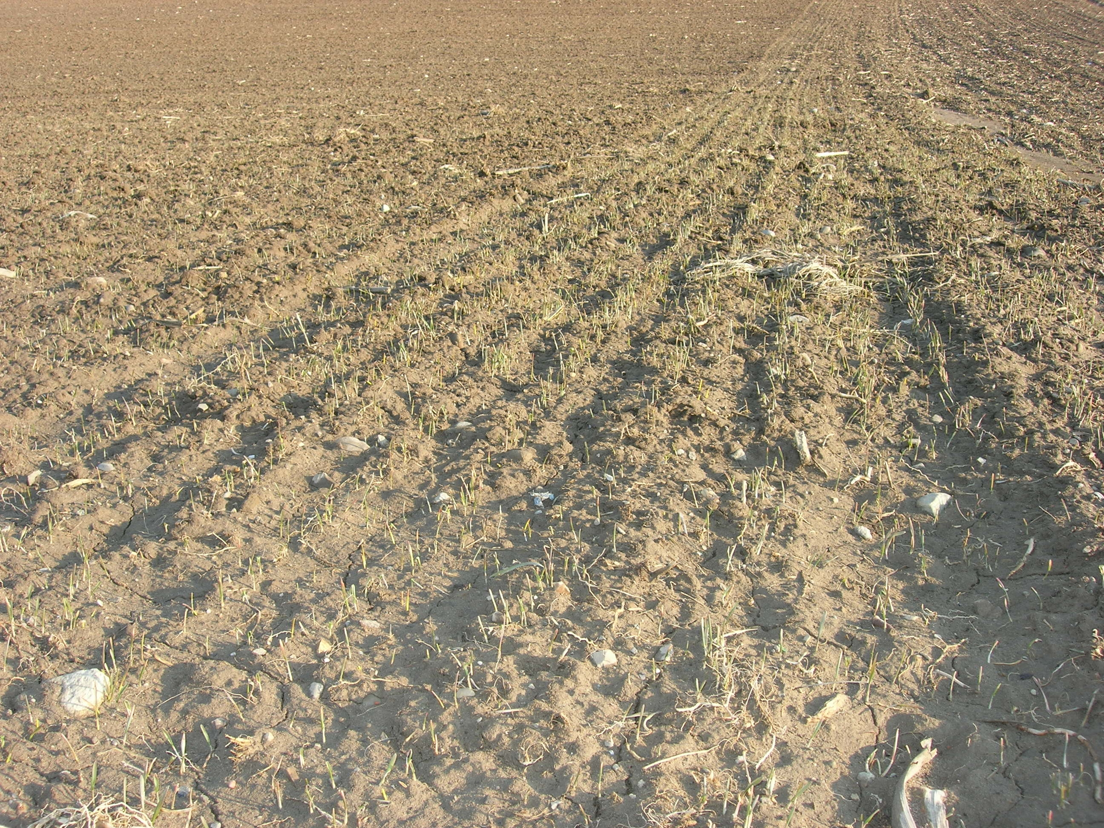
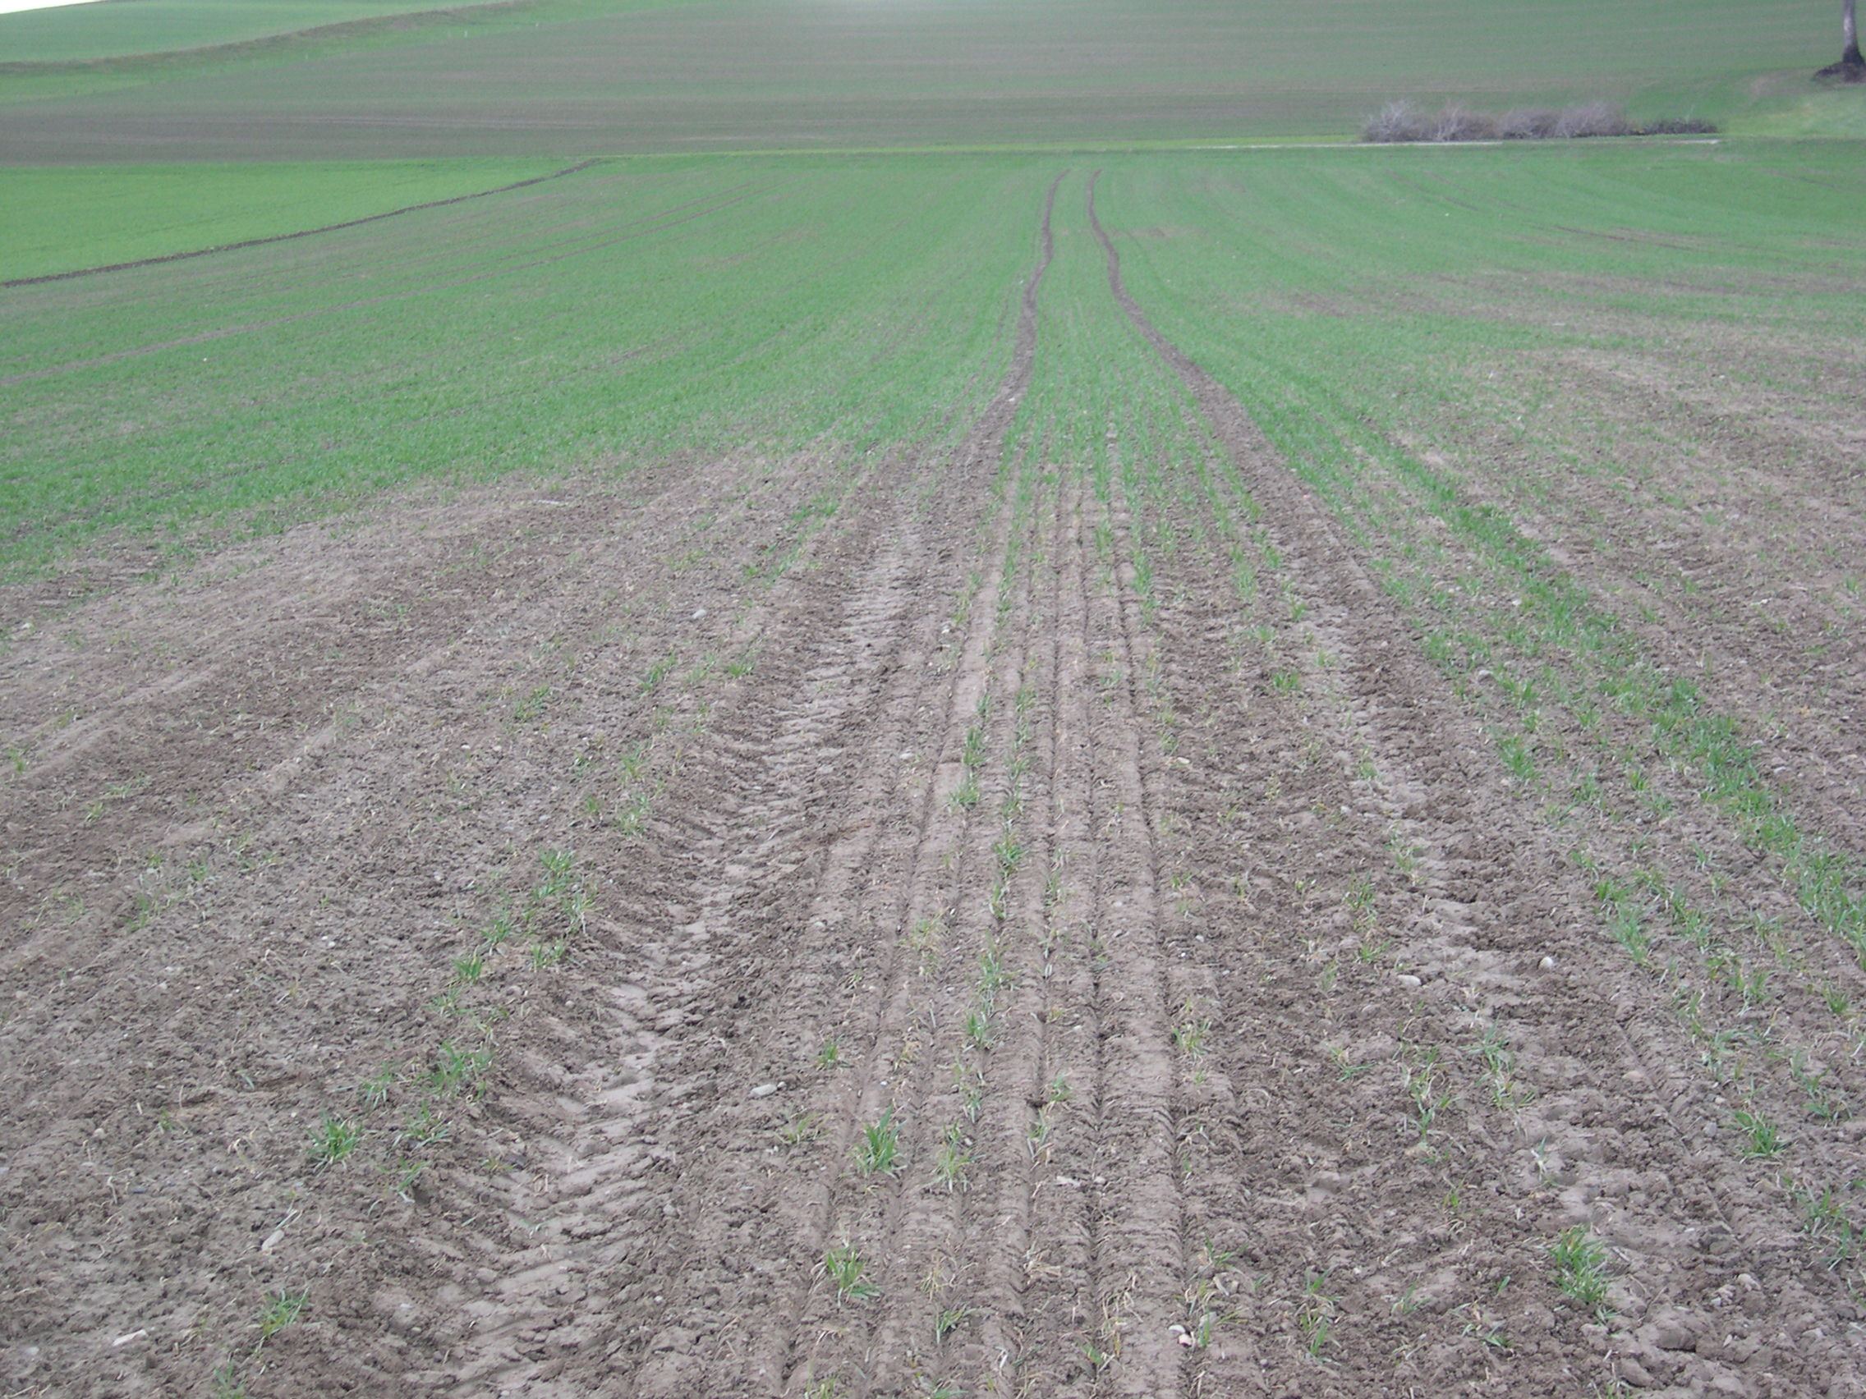
Getreide Pflanzenschutzfachtagungen Februar 2024 Sandra Racine —
Notes:
Cartes avec le nom!
Présentation perso.

Slide 2
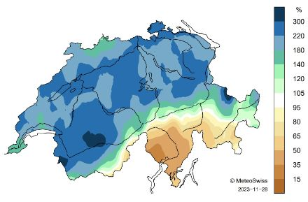
Getreide —
herausfordernde Saatbedingungen 2. Hälfte Herbst 2023
Was mache ich mit für im Herbst gekauftem & nicht ausgesätem Wintergetreide?
Ab welchem Zeitpunkt ist es besser Sommergetreide zu säen?
Welche Sorten eignen sich besser für Spätsaaten?
Was gibt es für Auswirkungen auf die Düngung?
Niederschläge November 2023 als % des Durchschnitts von 1991-2020
Notes:
Probleme v.a. wenn Vorfrucht ZR oder KM war
November war statistisch doppelt so nass wie sonst
z.B. in Bellechasse Getreide-Saaten Anfang Dezember 2023

Slide 3
Wintergetreide noch aussäen?
Empfehlungen Agroscope Getreidezüchtung & DSP Delley:
zum jetzigen Zeitpunkt Wintergetreide säen klar nicht empfohlen!
Keimfähigkeit Saatgut nach 1 Jahr noch gut
Sommer- oder Wechselgetreide ab Ende Februar/März säen, bei guten Bedingungen
Winterweizen spätestens bis & mit Dezember säen, bei guten Saatbedingungen
Spezialfall Campanile (Kl. 1): problemlos Saat im Frühjahr, eigentlich ein Sommerweizen
Notes:
Neben Diavel, dem Wechselweizen Gagnone einziger Sommerweizen auf «Liste der empfohlenen Sorten». Lagerung Getreide: Trocken, Kühl & vor Schädlingen geschützt. → Nach 1 Jahr immer noch gute Keimfähigkeit.

Slide 4
Vernalisation, nach Agroscope D. Fossati —
Wegen Vernalisation muss man sich bei heutigen CH-Sorten wenig Sorgen machen, theoretisch Saat bis Ende Januar möglich
Vernalisation Schweizer WW-Sorten: 6 Wochen mit Durchschnittstemperaturen zwischen +3 °C & +10 °C
ABER: Saaten ab Mitte Januar sehr schlechte Erträge (schlechtes Auflaufen & wenig fitte Pflanzen, kurze Ähren& kleine Körner)
Winterfestigkeit (&Spätreife) gegenüber Vernalisation entscheidend
Notes:
Ende Januar ist jetzt vorbei… Kommt darauf an, wie warm der Februar und März wird. Wenn man jetzt noch sät und der Februar & März werden ausserordentlich warm, könnte es Vernalisationsprobleme geben, dann geht es um Totalausfall, nicht nur um tiefe Erträge. Vernalisation beginnt, sobald Korn im Boden und feucht. Reiner Sommerweizen: 0 Vernalisation nötig, WW: bis 8 Wochen, CH Winterweizensorten: 6 Wochen reichen meist aus. → aber ja, man benötigt natürlich dann eine höhere Saatdichte. «Pour la vernalisation, il ne faut pas se faire de soucis, nos variétés ont plutôt des besoins faibles» D. Fossati, Agroscope . Daten der Agroscope zu Spätsaaten sind aus den 90ern, mit alten anderen Sorten → deshalb haben sie gerade einen neuen Versuch gestartet um die aktuellen Sorten besser zu kennen punkto Vernalisation. Dario Fossati vermutet aber trotzdem, dass die allermeisten aktuellen Sorten einen tiefen Vernalisationsbedarf haben.

Slide 5
Spätsaatversuch DSP & Strickhof —
8. Saison, seit 2016, auf Kleinparzellen, 2 Standorte
Mit 16 sich ändernden Sorten
Saaten unter schwierigen-sehr schwierigen Bedingungen
Saaten von Ende November – Anfang Januar
Vergleich mit Standardsorten, die auch spät gesät
Kontrolle mit normalem Saatzeitpunkt

Slide 6
Spätsaatversuch: bisherige Erkenntnisse —
Gute Eignung Spätsaat bis Anfang Januar
Axen: +++
Diavel: ++
Campanile: ++
Posmeda: ++
Alpval: ++
Hanswin: +(+)
Montalbano: (+), spätreif…
Baretta: ⌀
Arina: ⌀
Cadlimo: -
CH Nara: - -
Poncione: - -
Wechselweizen: bei nicht zu tiefen Frösten ohne Schneedecke
Konklusion: Die Sorten haben eine unterschiedliche Eignung für Spätsaaten bis Anfang Januar, aber die Erträge sind trotzdem immer niedriger als bei normalen Saatterminen!
schlechte Eignung Spätsaat bis Anfang Januar
Notes:
Axen: neue Sorte, erst 2 Jahre Versuch, aber Indizien seien sehr gut für Eignung von Spätsaat. Campanile: nur 3 Versuchsjahre.

Slide 7
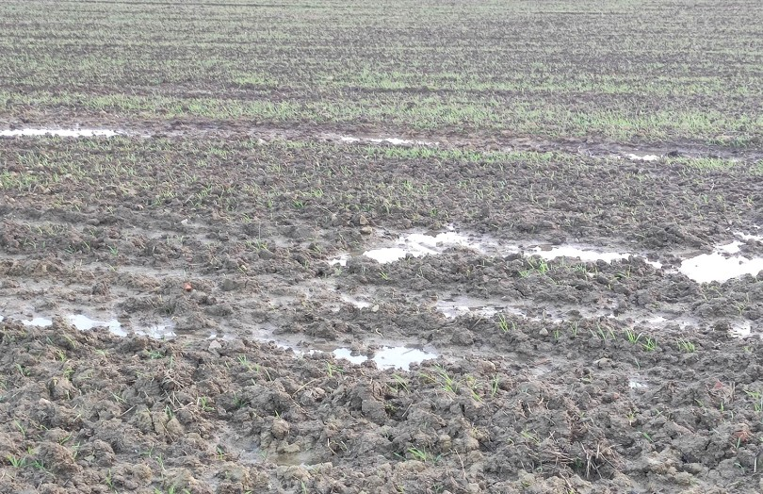
Nasser Spätherbst 23 – Auswirkungen Düngung vom Getreide?
—
Ertragspotenzial stellenweise reduziert, ev. Anpassung Düngung nach unten
N_{min} nach Winter an einigen Orten tief wegen Auswaschung
Ende Winter "kleine" Gabe 40-50 kg N/ha
Bestockung fördern
ev. etwas früher als sonst
nicht zu viel geben
Tend. weniger tiefe Durchwurzelung
Für solche Fälle
abwägen!
Photos : Arvalis
Schwefelmangel vermeiden
Wird auch ausgewaschen
flachgründige Böden mit wenig Humus: ev. 30-50 kg S/ha geben
Notes:
Gerste, die noch vor grossem Regen gesät wurde im Herbst teilweise sehr weit und viele Bestockungstriebe: Dort gilt das Gegenteil, Bestockungsgabe reduzieren oder weglassen und N stattdesssen mit der nächsten Gabe kombinieren.
Folien Nach Arvalis
Zu nass → anoxische Bedingungen, Sauerstoffmangel. Wenig Pflanzen & wenig Bestockungstriebe. Flache Verwurzelung. N aus tieferen Horizonten ist weniger gut verfügbar.
N-Auswaschung → deshalb kann es lokal sinnvoll sein, etwas mehr zu düngen, um die ausgewaschenen Verluste auszugleichen.
Tendenziell mehr NH4+ als NO3-, da nitrifizierende Bakterien gehemmt werden bei anoxischen Bedingungen
Nicht mehr als 40-50 kg/N/ha → kann sonst nicht verwertet werden, Neustart im Frühling wird eher langsam sein, speziell bei verdichteten Böden
Unkrautvernichtung hat Vorrang → nicht die Unkräuter düngen.
Peuplement en sortie risque d’être pénalisés (plantes et talles /m2 et faible enracinement) par les conditions d’anoxie (absence d’oxygène)
Le potentiel de rattrapage sera d’autant plus limité que le sol aura été matraqué par des semis réalisés en forçant.
Reliquats probablement faible à cause d’une forte lixiviation de l’azote. Dose totale d’azote probablement plus élevée qu’en moynne pour compenser ce faible reliquat (si les besoins en azote n’on pas été revu à la baisse pour cause d potentiel de rendement affecté)
N min , envois échantillons Sol conseil ou autres ?
Cependant, des valeurs élevées d’azote ammoniacal peuvent également être observées sur des sols compactés ou saturés en eau. En effet, ces situations provoquent des conditions d’anoxie qui bloquent l’activité des bactéries nitrifiantes, ce qui maintient l’azote sous forme d’ammonium.t pas déjà été revus à la baisse pour cause de potentiel de rendement affecté).
Une des conséquences des excès d’eau et de l’anoxie est une croissance des cultures ralentie, qui devrait se traduire par des enracinements superficiels. Et donc une faible valorisation de l’azote des horizon plus profonds. Apporté donc un petit apport 4-50kg/ha pour accompagner le tallage en sortie d’hiver. Mais pas plus car dans des sols probablement refermés, qui risquent de garder une tendance à l’hypoxie (disponibilité en oxygène réduite), la reprise de croissance des cultures devrait démarrer lentement et leur capacité à valoriser des quantités importantes d’azote sera mauvaise.
donner la prioriét au déhesrbage… pour pas fertiliser les adventices…
Fractionner les apports pour ajuster aux besoins de la plante
Comme pour l’azote, une forte lixiviation du soufre est à attendre dans les parcelles concernées par les excès d’eau.
Surtout dans sols supérficiels, pauvre en MO → apporter 30-50kg/ ha de soufre

Slide 8
Haben Sie Fragen?
Avez-vous des questions ?

